Slide 1
Отношения наследования.
Надкласс и подкласс
Учитель информатики
ГБОУ СОШ № 951 г. Москва
Мордовина Екатерина Вениаминовна

Slide 2
Планетоход
Кругоход
Копающий
планетоход
Копающий кругоход

Slide 3
№ 25
Заполнить пустые клетки
Подмножество объектов | Множество объектов | Дополнительное действие объектов подмножества
 | Самолеты | Садятся на воду
 | Вагоны | Перевозят жидкости
 | Животные | Кормят детёнышей молоком
 | Люди | Лечат животных
Гидросамолеты
Цистерны
Млекопитающие
Ветеринар

Slide 4
Вписать в схему наследования имена классов,
действий и атрибутов
№ 26
В поле наблюдения корабля –разведчика попадают планеты, звезды, транспортные и военные корабли, космические станции…
Военный корабль
Космический объект
Искусственный объект
Передавать позывные
Переместиться
Атаковать
Частота радиоволн
Размеры
Скорость
Вид оружия
Класс
Действия | Атрибуты
Класс
Действия | Атрибуты
Класс
Действия | Атрибуты

Slide 5
№27
Класс «Дракон»
Действия | Атрибуты
Пройти Повернуть голову | Цвет кожи Количество лап
Класс «Многоголовый»
Действия | Атрибуты
Отрастить голову | Количество голов
Класс «Крылатый»
Действия | Атрибуты
Отрастить крылья | Количество крыльев
Класс «Огненный»
Действия | Атрибуты
Выдохнуть огонь | Температура
Класс «Летающий»
Действия | Атрибуты
Влететь | Высота

Slide 6
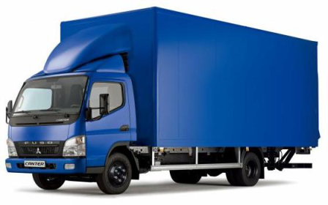
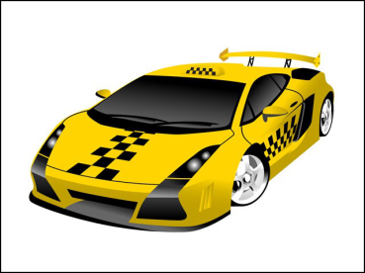
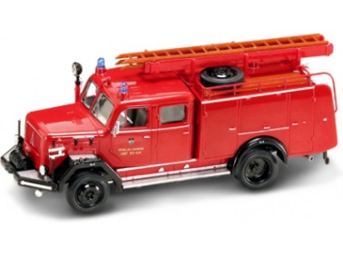
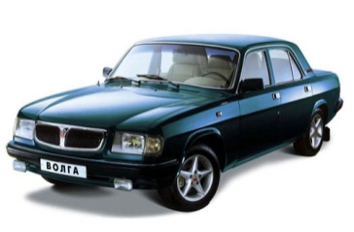
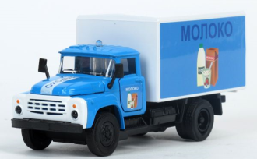
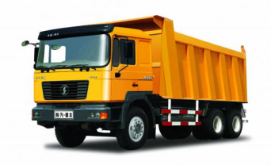


№ 28
Составить схему наследования
Грузовой
Автомобиль
Легковой
Самосвал

Slide 7
Любой человечек может надеть галстук-бабочку. Толстяк еще может взять трость, Весельчак – букет цветов. Шляпы надевают только Усачи. Заполнить схему и дорисовать нужные предметы.
№31
Класс
Действия | Атрибуты
Человечек
Класс
Действия | Атрибуты
Весельчак
Класс
Действия | Атрибуты
Толстяк
Класс
Действия | Атрибуты
Взять трость
Взять букет
Надеть шляпу
Надеть галстук
Веселый толстяк
Длина трости
Цвет шляпы
Цвет галстука
Количество цветов
Усач
Класс
Действия | Атрибуты

Slide 8
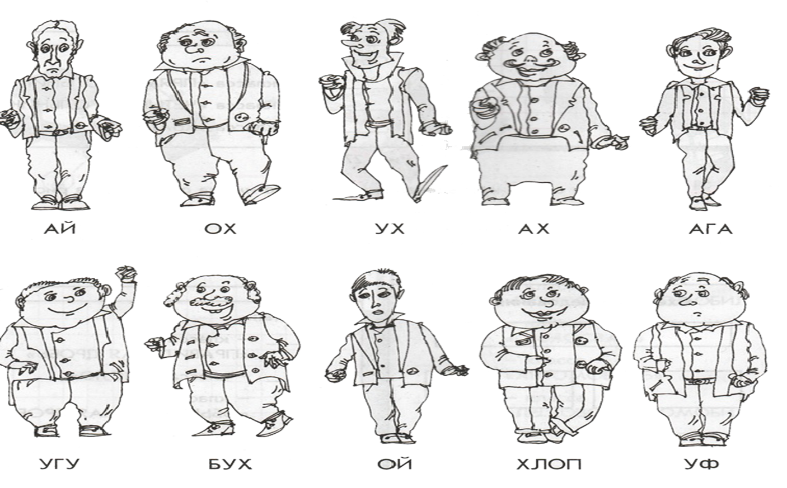
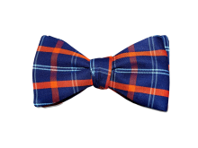
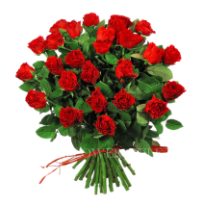
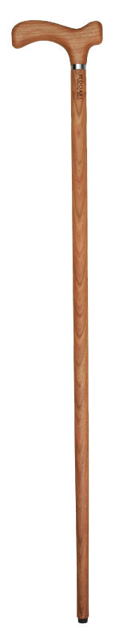
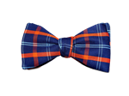
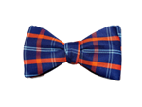
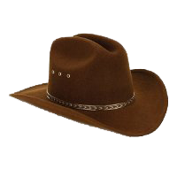

Slide 9

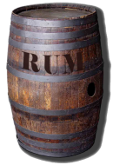

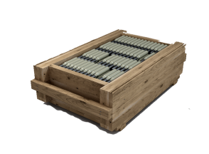
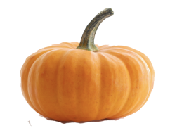
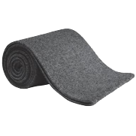
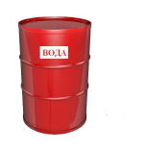
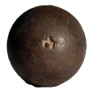
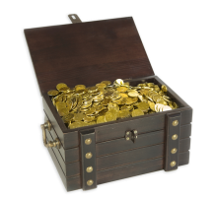
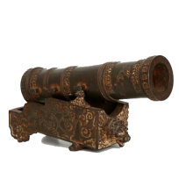
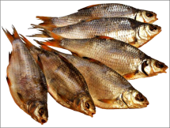
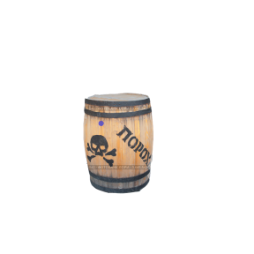
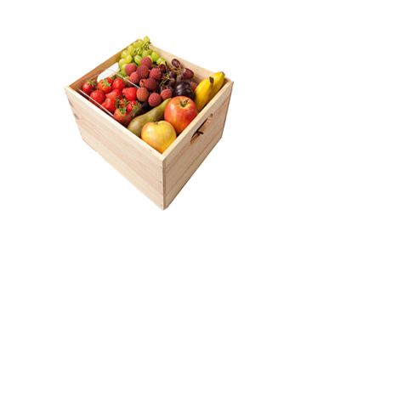
№32
Класс
Действия | Атрибуты
Класс
Действия | Атрибуты
Класс
Действия | Атрибуты
Класс
Действия | Атрибуты
Катить по трапу
Тащить на палубу
Тащить в трюм
Вес
Срок хранения
Размеры
Съестной припас
Груз
Круглый груз
Круглый съестной припас

Slide 10
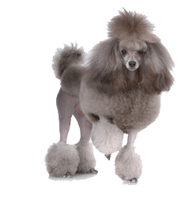
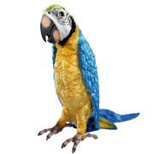
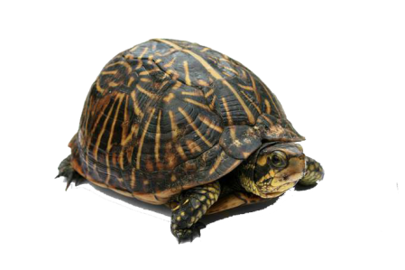
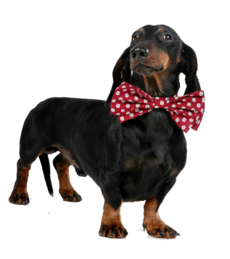
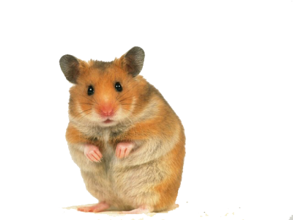

№34
Составить схему наследования
Птица
Питомец
Зверь
Собака

Slide 11



№37
Составить схему наследования
Меченосец
Невидимый
Бессмертный
Копьеносец
Хорх

Slide 12

№39
В каждой группе соедините множество и подмножество
Пруды
Водоемы
Берега
Озера
Теплицы
Розы
Шипы
Растения

Slide 13
№39
В каждой группе соедините множество и подмножество
Треугольник
Прямоугольник
Квадраты
Диагонали
Глаголы
Части речи
Суффиксы
Предложение

Slide 14
№40
Заполните схему разновидностей
Птицы
Карпы
Животные
Рыбы
Рыбы
Животные
Окуни
Карпы
Птицы
Звери
Рыбы
Животные

Slide 15
Список источников:
Методические рекомендации для учителя
Информатика в играх и задачах
6 класс А. В. Горячев, Н. И. Суворова,
Л. Л. Лобачева, Т. Ю. Спиридонова
Информатика в играх и задачах
6 класс А. В. Горячев, Н. И. Суворова,
Л. Л. Лобачева, Т. Ю. Спиридонова

Slide 16
http://go.mail.ru/search_images?q=%D1%82%D1%8B%D0%BA%D0%B2%D0%B0&fr=web&rch=l&jsa=1#urlhash=1579255641390340445
http://go.mail.ru/search_images?q=%D0%BF%D0%BE%D1%80%D0%BE%D1%85#urlhash=473481564777512141
http://go.mail.ru/search_images?q=%D1%81%D1%83%D0%BD%D0%B4%D1%83%D0%BA+%D1%81+%D0%B7%D0%BE%D0%BB%D0%BE%D1%82%D0%BE%D0%BC&us=9&usln=2&usstr=%D1%81%D1%83%D0%BD%D0%B4%D1%83%D0%BA+%D1%81+#urlhash=3064614488600346428

Slide 17
http://go.mail.ru/search_images?q=%D1%80%D0%BE%D0%BC+%D0%B2+%D0%B1%D0%BE%D1%87%D0%BE%D0%BD%D0%BA%D0%B5#urlhash=1012319473577370310
http://go.mail.ru/search_images?q=%D1%82%D0%B0%D0%BA%D1%81%D0%B0#urlhash=2277266694826081620
http://go.mail.ru/search_images?q=%D0%BF%D0%BE%D0%BF%D1%83%D0%B3%D0%B0%D0%B9#urlhash=2504664666795738827

